Slide 1
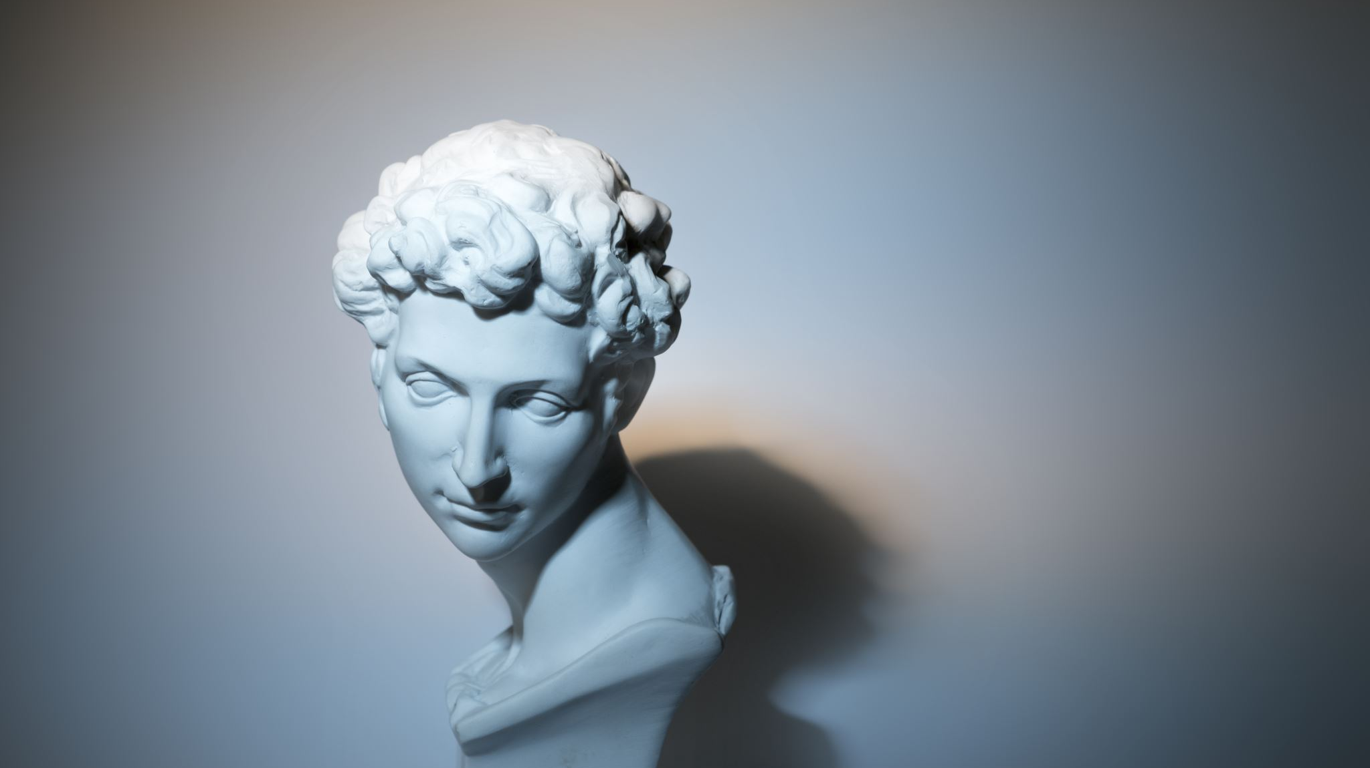
Græsk Filosofi
- Platon og Sokrates

Slide 2
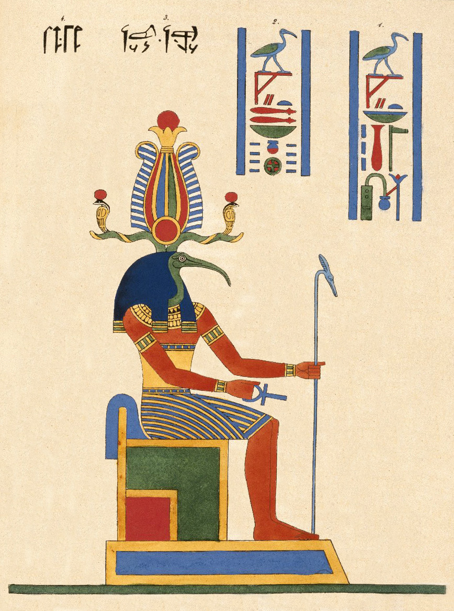
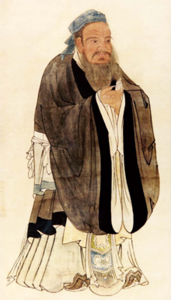
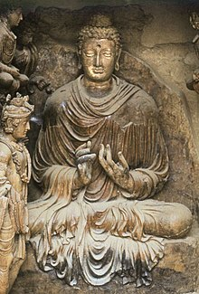
Filosofi i det antikke Grækenland
φιλοσοφία (philosophía), fra φίλος (phílos, “elskende”) + σοφία (sophía, “visdom”) = kærlighed til viden
Grækerne opfandt filosofi?
Overgang fra mythos til logos
Mytologiske fortællinger
(”ikke-videnskabeligt”)
Fornuftbaserede analyser/iagttagelser
Notes:
Menneskets beskæftigelse med grundlæggende livsspørgsmål, som f.eks. verdens oprindelse og indretning, værdier, eksistens, erkendelse, etc.
Vi giver tit grækerne æren for at have ”opfundet” filosofi, men mange andre kulturer beskæftigede sig skam også med disse eksistentielle spørgsmål (ægypterne, babylonerne, Konfucius i Kina, Buddha i Indien) → det der adskiller dem fra grækerne er dog, at meget af filosofien var forbundet med religion, hvilket grækerne brød med. Vi snakker om overgang fra mythos til logos, dvs. fra verdensforklaringer baseret på ”mytologiske fortællinger om guder og helte til fornuftsbaseret analyser af verdens indretning, baseret på iagttagelser” (Paideia, s. 138)

Slide 3
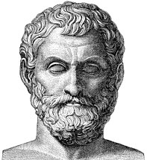
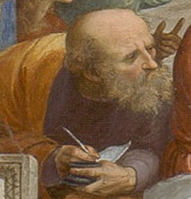
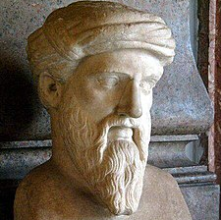
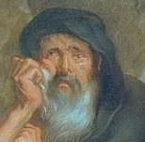
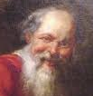
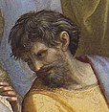
Førsokratikerne
- Naturfilosoffer
Man kalder gerne de første græske filosoffer for naturfilosofferne, fordi de ud fra deres egne iagttagelser prøvede at skabe nye verdensforklaringer
Fællestræk: søgte alle efter altings arké, dvs. oprindelse.
Thales
Levede omkring 600 f.Kr.
Mente altings oprindelse var vand
Anaximander
Levede ca. 600-525 f.Kr.
Elev af Thales
Mente altings oprindelse var ”det uendelige”
Pythagoras
Ca. 580-497 f.Kr.
Mente altings oprindelse var tal
Heraklit
Omkring 500 f.Kr.
Mente altings oprindelse var ild og evig forandring
Parmenides
Ca. 515-450 f.Kr.
Beskæftigede sig med ”det værende” som uforanderligt
Demokrit
Ca. 470-390 f.Kr.
Forsøgte at løse modsætningen mellem Heraklit og Parmenides
”Atom-teori”
Notes:
Kan også kaldes førsokratikerne, dvs. de filosoffer der var før (eller lige samtidigt med) Sokrates.
Pythagoras: verden består af tal og kan udtrykkes i talforhold, og at det er talforhold der forklarer harmoni f.eks. i musik (og hans retvinklede trekant)
Parmenides mente ikke, at sansernes iagttagelser kunne bruges i filosofisk sammenhæng, men i stedet havde kun ”tænkningen” filosofisk mening.
Demokrit var enig med Parmenides i, at der måtte være noget uforanderligt i universet (atomer – det udelelige), men at der også måtte være forandring og bevægelse – nemlig mellem atomerne.
I kan læse uddybende i jeres Paideia.

Slide 4
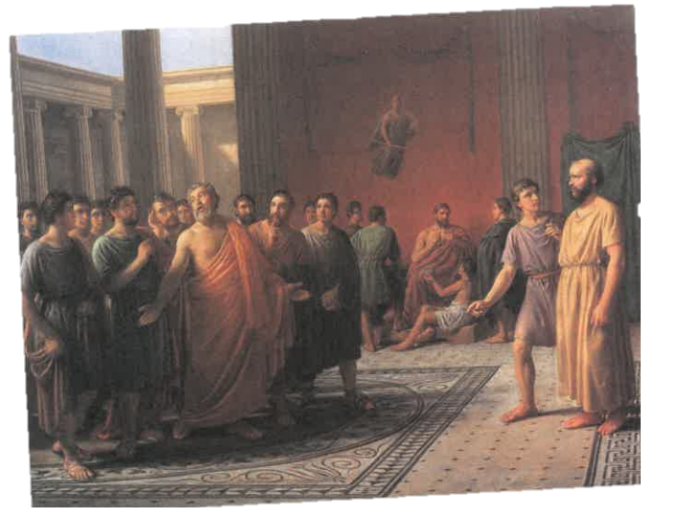
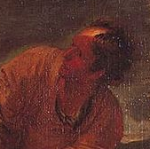
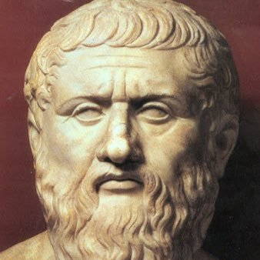
Sofisterne
Sofist – afledt af det græske ord σοφóς = vis/klog → vismand
Athen var efter sejren i perserkrigene blevet den førende bystat, og mange filosofi-interesserede samlede sig i det demokratiske Athen
I modsætning til naturfilosofferne var sofisterne mere interesserede i mennesket og dets relevante temaer (politik, retorik, etik)
Da mange i Athen kunne og ville være politisk involveret havde de brug for ”uddannelse” i dette → det var sofisternes levevej.
Protagoras
Ca. 490-420 f.Kr.
Relativisme
Homo-mensúra sætning
”Mennesket er altings målestok”
Gorgias
Ca. 485-380 f.Kr.
Retoriker
Relativisme
”ingen sandhed”
Sokrates møder Protagoras og de andre sofister
Constantin Hansen, 1865-75
nomos vs. fysis
Notes:
Uddannelse i f.eks. At tale godt, hvordan man bør etisk opføre sig i et samfund, etc.
Sofisterne gik efter at uddanne kommende politisk aktive borgere → på sin vis, også det lærere i gymnasiet gør
Spørgsmål om forholdet mellem fysis (natur) og nomos (menneskeskabt vedtægt). Dvs. spørgsmålet om hvorvidt ”menneskets handlinger udspringer af dets medfødte natur eller af dets egne og samfundets vedtægter” → sofisterne holdt mest på, at menneskets handlinger ikke udsprang pga. gud-givne love, men mere fra de værdier vi som samfund bygger op.

Slide 5
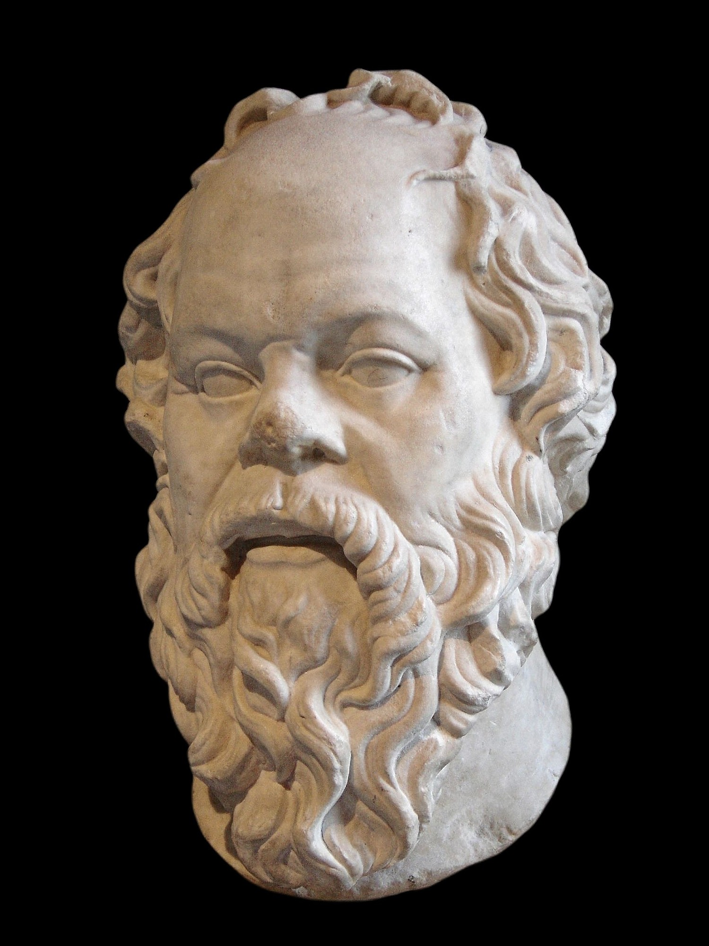
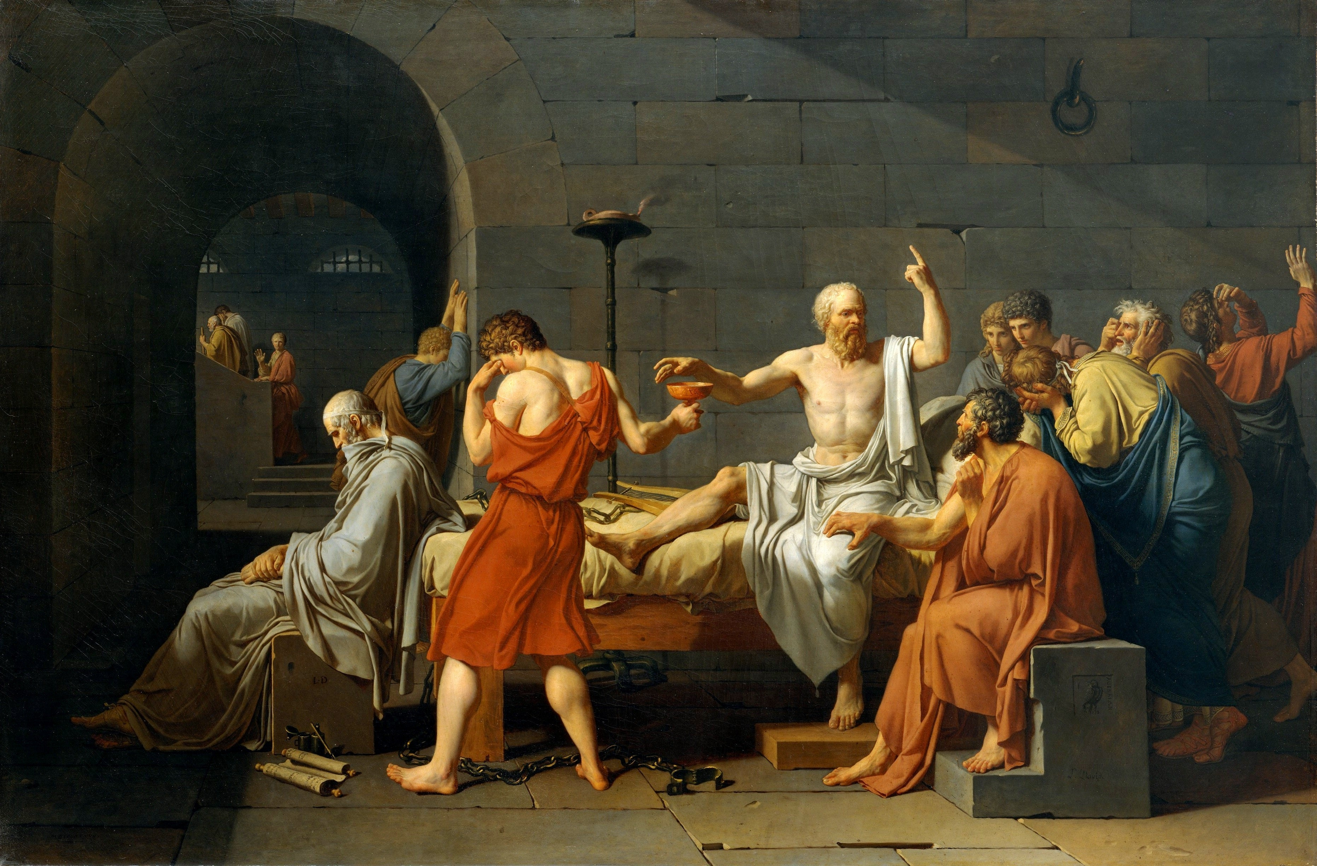
SOKRATES ca. 470 – 399 f.Kr.
Skrev ikke selv noget ned – det vi ved om Sokrates ved vi fra andre forfattere
→ Aristofanes (komediedigter), Xenophon (historiker) og vigtigst PLATON (filosof og elev af Sokrates)
Underviste ikke – gennem samtale opnår man filosofisk erkendelse
Stor personlighed – så mange som var imponeret af ham, hadede ham også
Fik dødsstraf efter
anklage om at
”indføre nye guddomme
og fordærve
ungdommen”
”Det eneste jeg ved er, at jeg intet ved”
The Death of Socrates,
Jacques-Louis David 1787
Notes:
Der begyndte at komme mere kritiske holdninger til sofisterne/filosofferne i slutningen af 400-tallet, hvor Athen var i krise efter den Peloponnesiske Krig (krig mod Sparta), der blev udkæmpet i intervaller mellem 431 – 404 f.Kr. Athen var ikke længere en stormagt, og ”traditionelle athenske værdier som troen på de olympiske guder og på de demokratiske lederes evner til at træffe de rigtige beslutninger var i skred. En del af dette moralske forfald fik sofisterne skylden for” og særligt Sokrates blev altså en syndebuk → dette på trods af, at Sokrates IKKE betegnede sig selv som sofist, altså en vismand, fordi, han vidste ingenting (CITAT)

Slide 6
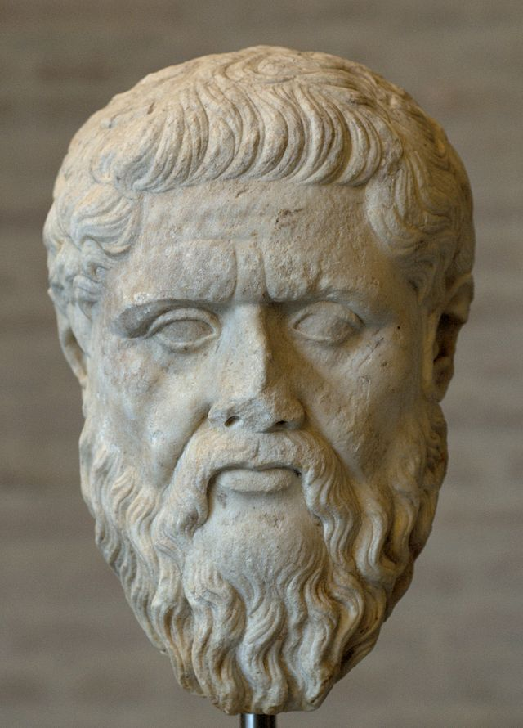
PLATON
427 – 347 f.Kr.
Var fra en fornem aristokratisk familie – veluddannet
Mødte Sokrates da han var ca. 18-20 år og blev hans elev
Flere år efter Sokrates død grundlagde han Akademiet lidt uden for Athen, hvor unge filosofi-interesserede mænd kunne mødes
Nedskrev filosofiske dialoger, hvor Sokrates var hovedpersonen
Overordnet set 3 slags dialogtyper:
Den Aporetiske
Dialogens personer (+læser) efterlades i aporía. Sokrates forsøger gennem dialog at få svar på etiske/eksistentielle spørgsmål (forgæves)
F.eks. Alkibiades, Protagoras, Den lille Hippias, Gorgias, Laches, Lysis, Charmides, Menon
Den Metafysiske
Refererende samtale; Sokrates forsøger at besvare aporetisk samtale
F.eks. Phaidon, Symposion, Staten
Den Kritisk-konstruktive
Sokrates mindre rolle. Komplicerede filosofiske spørgsmål
Theaitetos, Sofisten, Statsmanden, Timaios, Kritias, Lovene, Epinomis
Aporía = vildrede

Slide 7
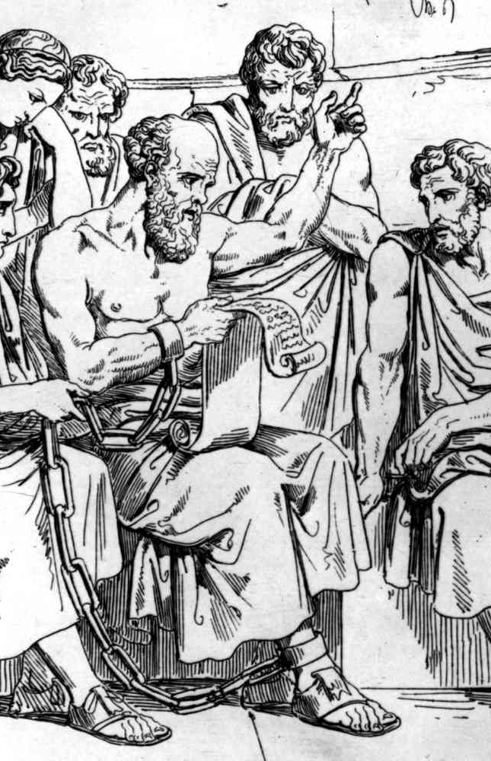
Den Sokratiske Metode
Kaldes også maieutisk.
Maieutik = ‘jordemoderkunst'
Sokrates vil gennem samtale og spørgsmål nå frem til ”sand viden”.
I modsætning til visse sofister er Sokrates nemlig overbevist om, at der er én sandhed (men at han bestemt ikke kender til den! => sokratisk ironi)
Mange samtaler går ud på at finde sande definitioner => derfor stiller Sokrates kritiske spørgsmål til samtalepartneren, og bruger ofte samtalepartnerens argumenter ”imod ham” = elenchos
Erkendelsesmodellen
Doxa
= (usikker) mening
Aporía
= vildrede
Episteme
= sand viden
Kritiske spørgsmål
Elenchos
Kritiske spørgsmål
Elenchos
Notes:
Sokrates’ metode kan også kaldes maieutisk.
Maieutik betyder ‘jordemoderkunst’. Sokrates føler altså han har den samme funktion som en jordemoder, der hjælper et barn med at blive født. I hans tilfælde hjælper han samtalepartneren med at ”føde” sandhed. (Sokrates’ mor var sjovt nok også jordemoder) → vi kalder denne her måde, Sokrates hjælper samtalepartneren på vej for jordmodermetoden
Sokratisk ironi er det her med, at Sokrates altid påstår han ikke kender til svaret på sit spørgsmål, men man kan som læser blive i tvivl om han virkelig synes, han er så uvidende, som han påstår
Elenchos: undersøgelse,

Slide 8
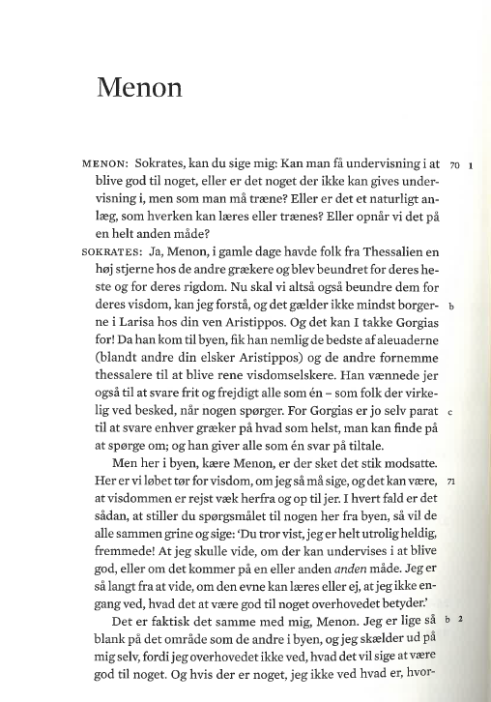

Hvordan læser vi Platon?
(rent praktisk)
Kapitler
Afsnit
Så f.eks. Hvis jeg siger:
”Afsnit 70b”
”3. linje i afsnit 71a
”Læs kapitel 1”

